Slide 1
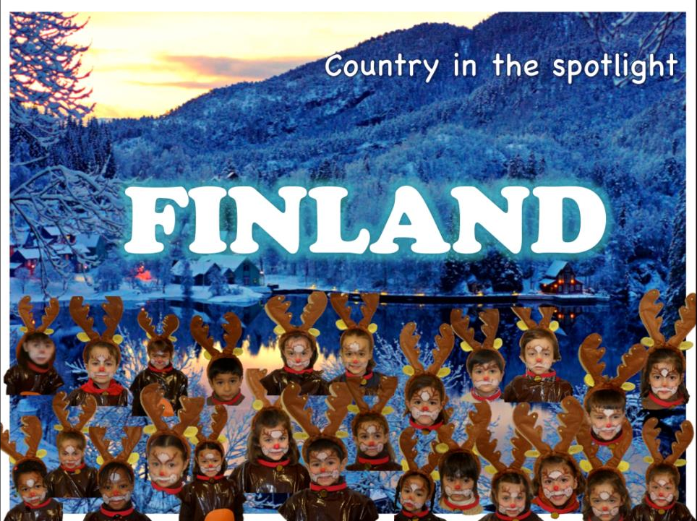

Slide 2
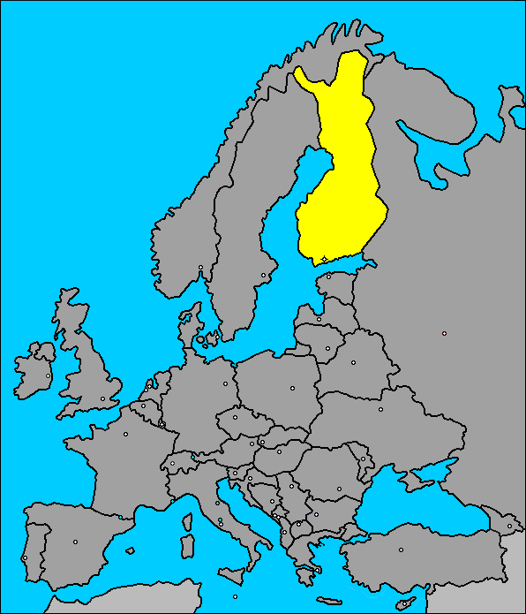
SITUACIÓN
Finlandia é un país situado ao noroeste de Europa.
Está bordeado por:
Suecia
Noruega
Rusia
Ademais está bañado polo Mar Báltico.

Slide 3
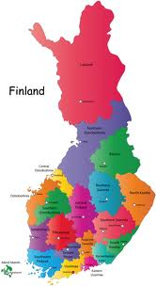
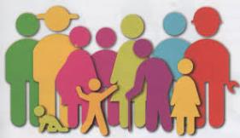
COMO É FINLANDIA?
Ten unha superficie de 33.030 km².
É o sexto país máis grande de Europa.
Poboación: 5,5 millóns de habitantes.
É o segundo país menos poboado de Europa.

Slide 4
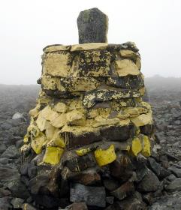
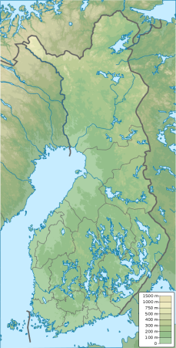
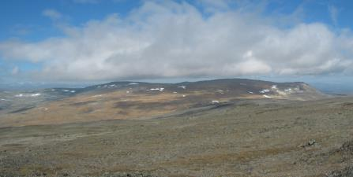
Finlandia é un país bastante chairo.
O punto máis alto é o Monte Halti (1328m), que se atopa na rexión de Laponia.

Slide 5
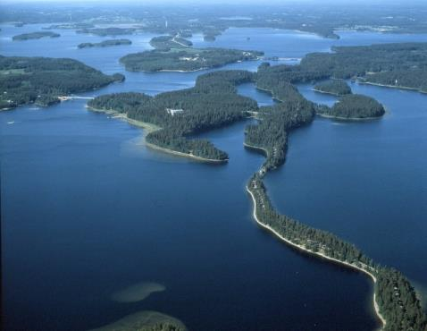
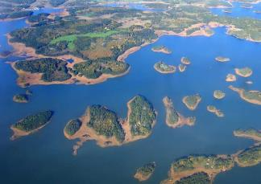
“O PAÍS DOS MIL LAGOS”
En Finlandia hai arredor de 190.000 lagos.
Durante o inverno, a maioría conxélanse.
O lago máis longo é o Saimaa.
Tamén hai moitas illas en Finlandia.

Slide 6
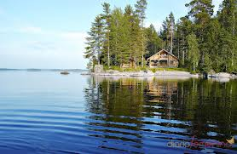
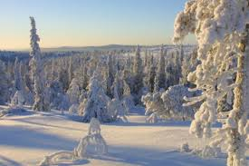
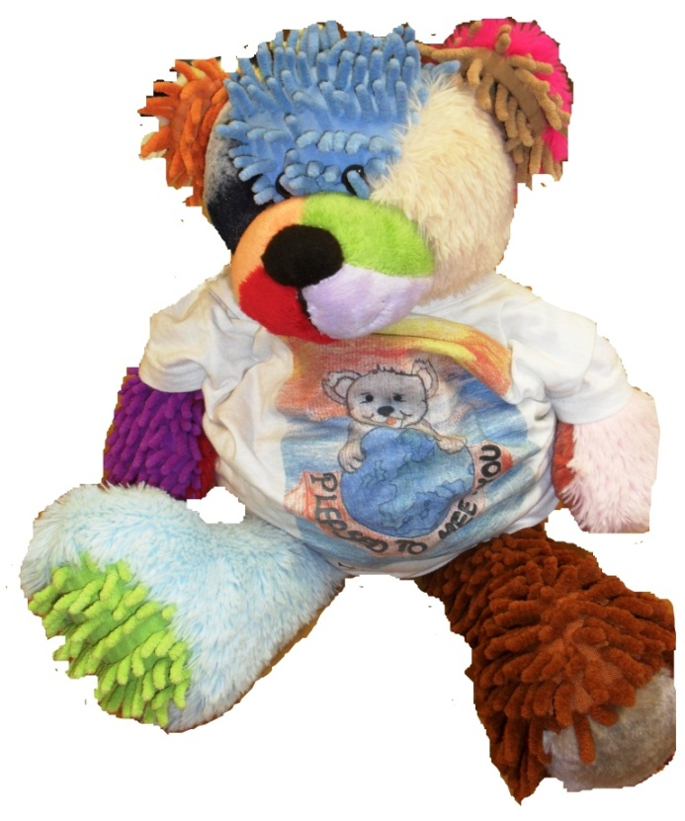
CLIMA
O Clima de Finlandia varía entre frío e temperado.
Con veráns temperados.
Con invernos moi fríos e moi longos.
Chegando ata( -45º)
As rexións do norte están cubertas de neve arredor de 7 meses ao ano. As do sur, arredor de 4 meses!

Slide 7
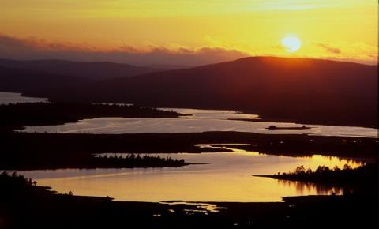
“O SOL DE MEDIANOITE”
É un fenómeno natural que consiste en que o Sol é visible durante as 24 horas do día.
No norte de Finlandia, o sol ocúltase durante 51 días en inverno.
É sempre de día!!
Despois brilla durante 73 días seguidos.
É sempre de noite!!

Slide 8
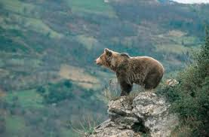
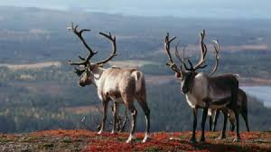
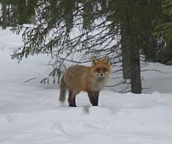
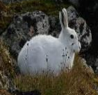
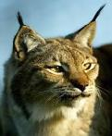
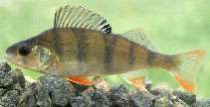
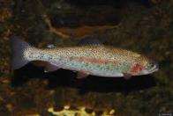

FAUNA
Nos bosques abundan: osos, linces, zorros polares, focas, lebres e renos.
Tamén peixes de auga doce como troitas, salmóns, arenques ou percas.
Sabíades que? Os renos salvaxes non abundan en Finlandia porque a maioría son domesticados polo pobo lapón.

Slide 9
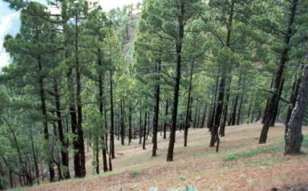
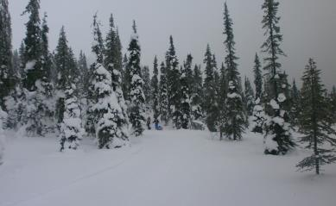
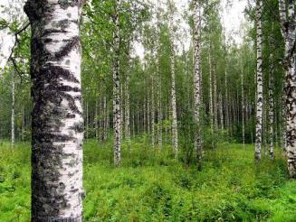
FLORA
Abundan os abetos, piñeiros e bidueiros.

Slide 10
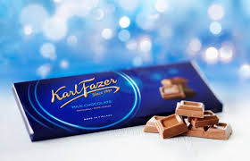

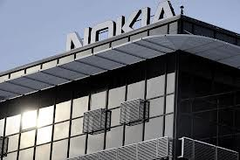
ECONOMÍA
O sector máis importante é o sector servicios, seguido da industria. A pesca e a agricultura son minoritarias.
Algunhas das empresas finlandesas máis importantes son:

Slide 11
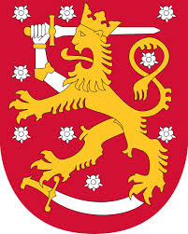
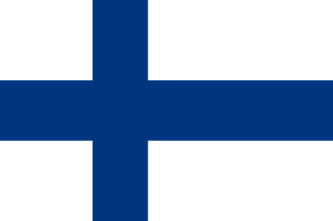
SÍMBOLOS
A BANDEIRA
Está formada por unha cruz azul sobre un fondo branco.
O ESCUDO
Está formado por un león coroado que alza unha espada sobre un fondo vermello con nove rosas prateadas.

Slide 12
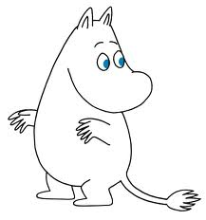

IDIOMA
Hai dous idiomas oficiais:
o finés (maioritario) e o sueco (minoritario, só un 5,5% da poboación).
Ademais, en Laponia existe unhas linguas laponas coñecidas como “sami”.
O Finés é un idioma moi difícil tal vez por iso, os fineses teñen moita facilidade para adquisición doutras linguas como o inglés.

Slide 13
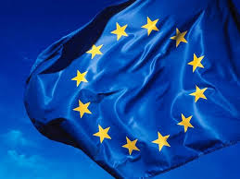
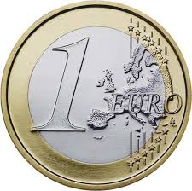
MOEDA
A moeda oficial é o Euro.
En Finlandia non se utilizan as moedas de 1 nin 2 céntimos!

Slide 14
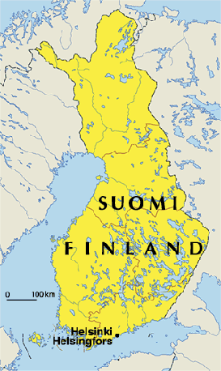
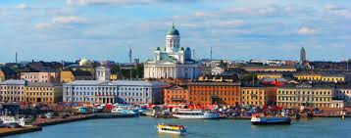
CAPITAL
A capital de Finlandia é Helsinki.
Tamén é a cidade máis poboada.
Está situada ao sur do país.
É unha cidade tranquila, considerada
como “a perla do Báltico”.

Slide 15
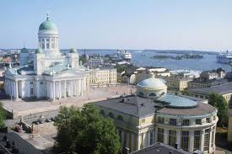
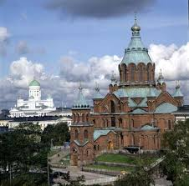
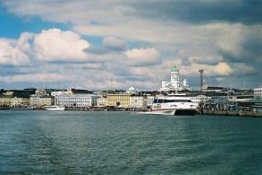
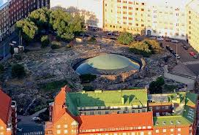
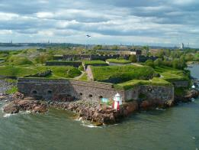
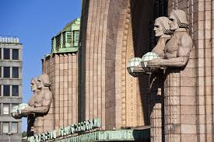
Estas son algunhas das súas atraccións:
Catedral Luterana
Catedral Ortodoxa
Porto
Igrexa de Pedra
Estación de tren
Suomenlinna

Slide 16
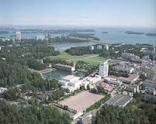
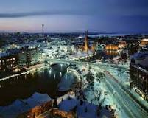
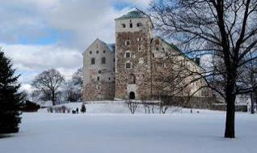
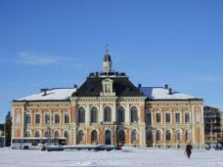
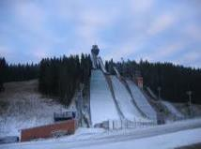
OUTRAS CIDADES
Espoo
Tampere
É a sede da empresa Nokia.
Os escritores fineses máis famosos naceron ou viviron aquí.
Turku
Kuopio
É a cidade mais antiga de Finlandia.
Onde se atopa a colina Puijo.

Slide 17
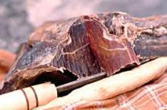
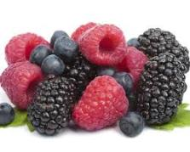

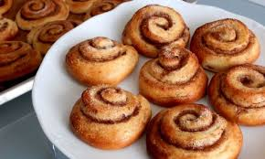
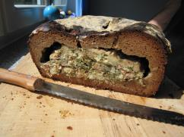
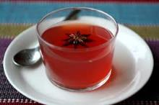
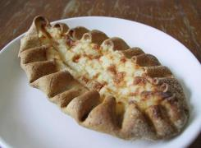
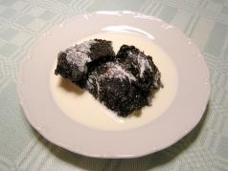

GASTRONOMÍA
Peixes frescos
Carne de reno
Froitos do bosque
Enrollados canela
Kalakukko
Glögi
Mämmi
Karjalan piirakat
Salmiakki

Slide 18




FESTAS
Festa da Independencia
(6 decembro)
Midsummer
(San Xoan)
A noite sen noite. Celébrase o comezo do verán con lumes ao carón dos lagos.
Helsinki Festival
(finais de verán)
Día do durmilón
(27 xullo)
Un festival que pretende achegar a arte a todo o mundo. Conta con actuacións musicais, teatrais, danza, etc.
O último en levantarse da cama tirase ao lago.

Slide 19





LITERATURA
KALEVALA
MIKA WALTARI
Un poema épico compilado por Elias Lönnröt.
Escritor máis popular. A súa novela: Sinuhé, el egipcio.
FRANS EEMIL SILLANPÄÄ
Nobel Literatyra en 1939

Slide 20






MÚSICA
KANTELE
Un instrumento de corda tradicional finés.
Jean Sibelius
Compositor
THE RASMUS
KARITA MATTILA
Ópera
Him

Slide 21





DEPORTE
HOCKEY SOBRE XEO
PESÄPALLO
ESQUÍ DE FONDO
FLOORBALL
CURLING

Slide 22






DEPORTES DE MOTOR
Kovalainen
Kimi Räikkönen
Destacan:
Häkkinen
SALTOS DE ESQUÍ
Matti Nykänen
Destaca:

Slide 23


Slide 24




OUTRAS COMPETICIÓNS GRACIOSAS
TIRO DE MÓBIL
CARGA DE ESPOSAS
CAMPEONATO
DE SUDOR
TIRO DE BOTA

Slide 25


CURIOSIDADES
AURORAS BOREAIS
Que é?
É un espectáculo de luces de cores que se pode ver no ceo do polo norte.
Como se produce?
Ao chocar as partículas que emite o sol (vento solar) co campo magnético da Terra.
Onde se ve?
Nas zonas polares.
No Polo Norte “Aurora Boreal”
No Polo Sur “Aurora Astral”
Cando se ve?
De outubro a marzo

Slide 26

AURORAS BOREAIS EN FINLANDIA
En Finlandia, chámanse “Lumes do Raposo” xa que contan as lendas que as luces son producidas polos raposos cando moven as súas colas contra a neve.
Moita xente viaxa desde moi lonxe para poder velas en directo!
Onde se ven en Finlandia?
Na rexión situada máis ao norte, Laponia.

Slide 27



JOULUPUKKI
Vive en Korvatunturi (Laponia) coa súa muller Joulumuori. Tamén os renos e os seus axudantes viven alí.
Alí pódense visitar: a súa casa, o seu taller, o seu despacho e a oficina central de correos onde se reciben todas as cartas!
Joulupukki visita en persoa aos nenos en noiteboa. Ao chamar á porta pregunta “Hai aquí nenos que se porten ben?” e se a resposta é “si” entra a entregar os agasallos!

Slide 28




A TRADICIÓN DA SAUNA
Os fineses utilízana varias veces á semana
para relaxar o corpo e a mente.
É unha herencia sueca.
Hai 3 millóns de saunas en Finlandia.
Dícese que “hai máis saunas que coches”.
Hai moitas situadas ao lado dos lagos e bosques (aínda que tamén as hai nas cidades) porque en Finlandia teñen a costume de combinar a sauna cun baño no lago (conxelado en inverno e frío no verán).

Slide 29



ANGRY BIRDS
Unha serie de videoxogos inventados por Rovio Entertainment, unha empresa finlandesa.
MOOMINS
Unha familia de trolls escandinavos brancos que parecen hipopótamos. Foron inventados por Tove Jansson.

Slide 30




VIAXE DOS PROFES A FINLANDIA
Álvaro, Patricia e Tamara reuníronse en Finlandia cos nosos socios europeos.
Visitaron os coles
Sorprendeulles que todos os nenos van en calcetíns polo cole!

Slide 31






Disfrutaron da neve
Comeron comidas típicas
En Finlandia non toman zume de laranxa para almorzar, senon de froitos do bosque!

Slide 32





Slide 33



KIITOS!
Esperamos que vos gustara…
GRAZAS!

